Slide 1
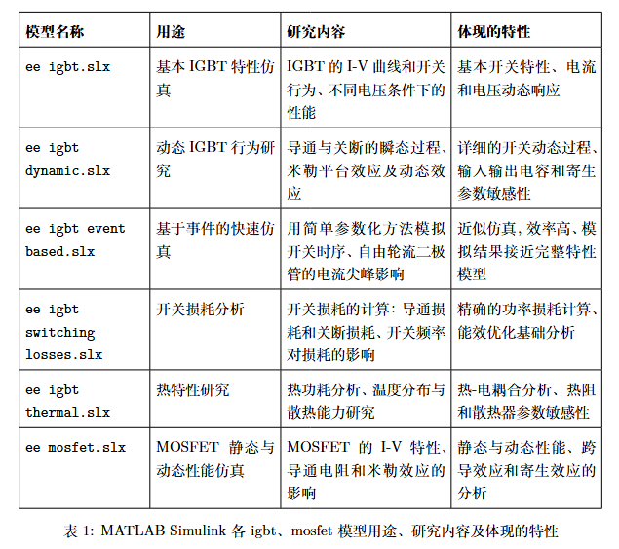
各IGBT、MOSFET模型功能总结如右表，输出结果见后页。

Slide 2
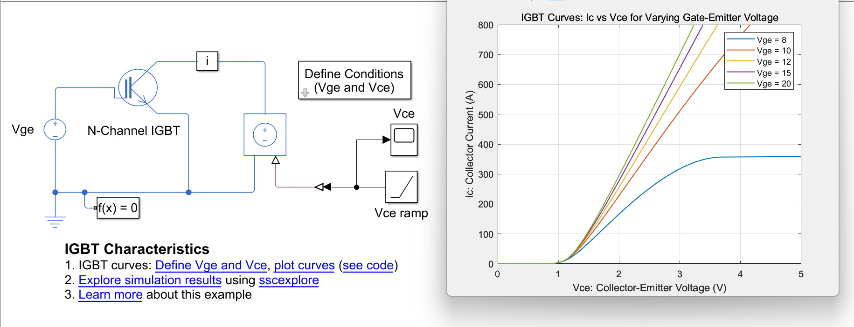
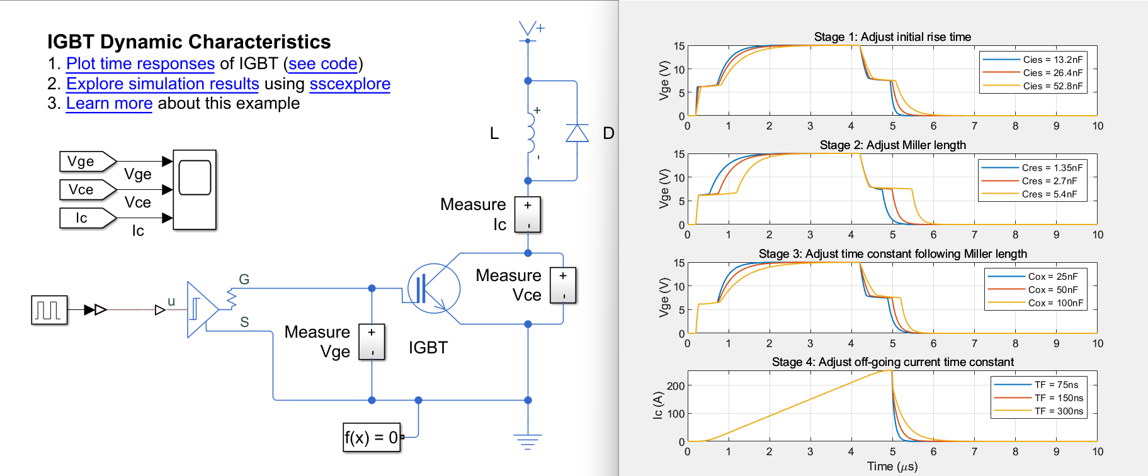

Slide 3
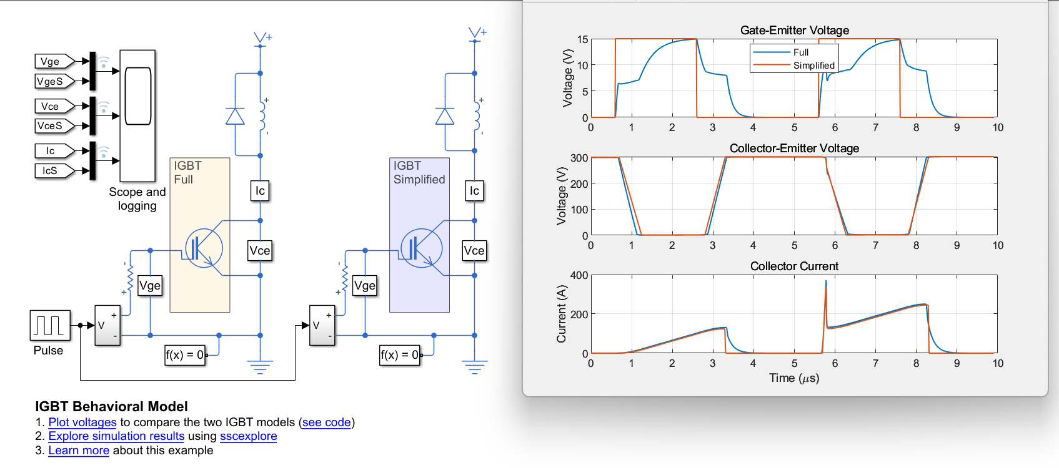
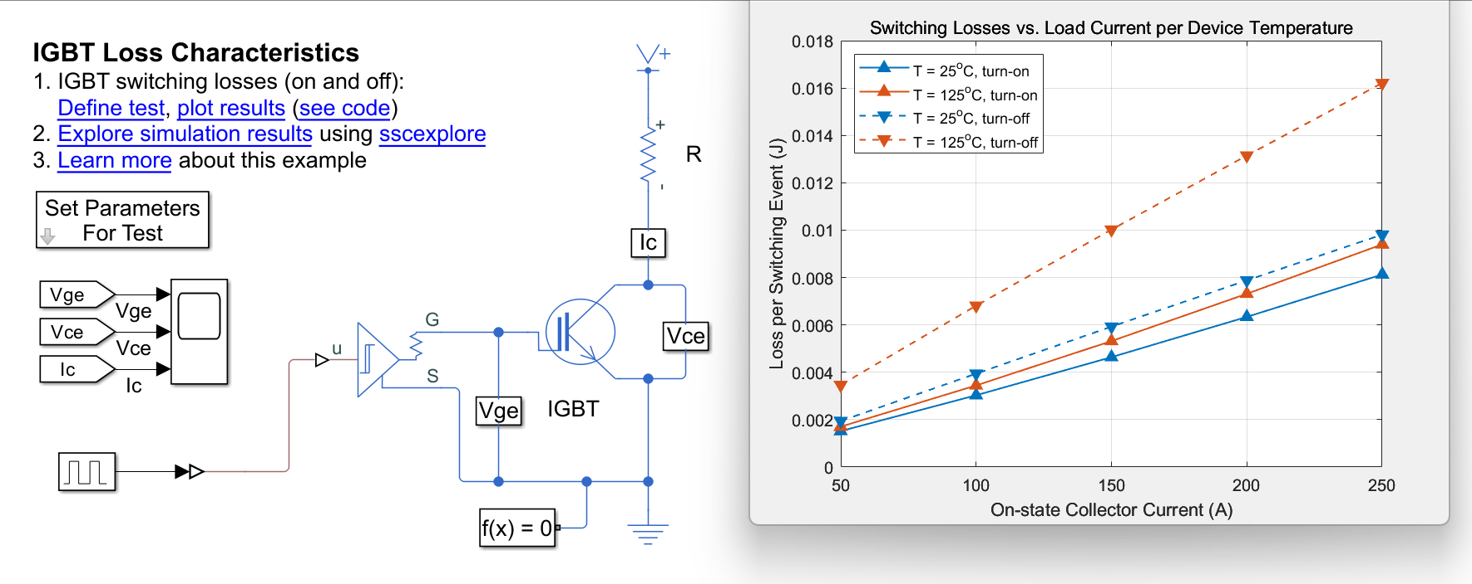

Slide 4
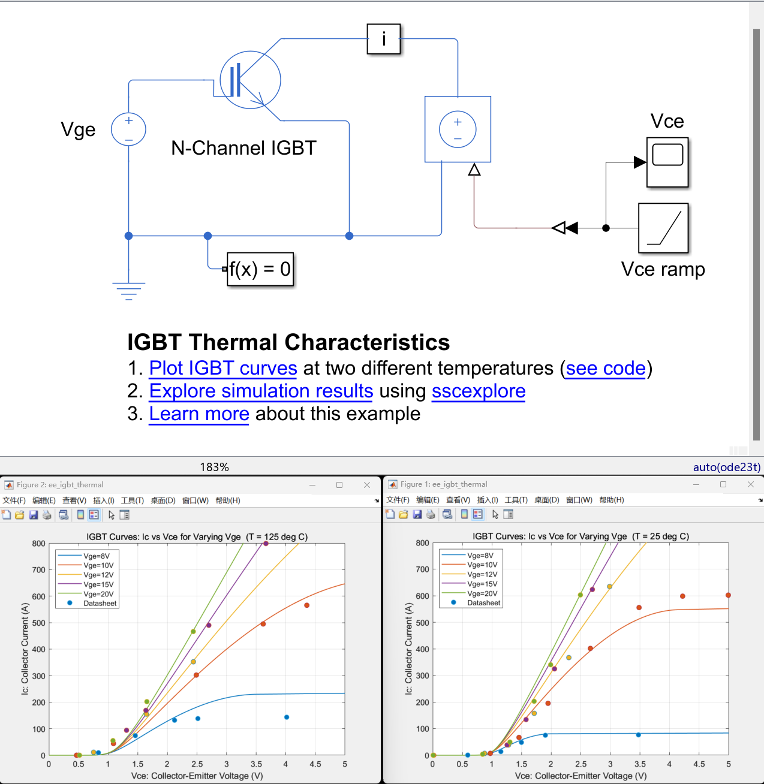

Slide 5
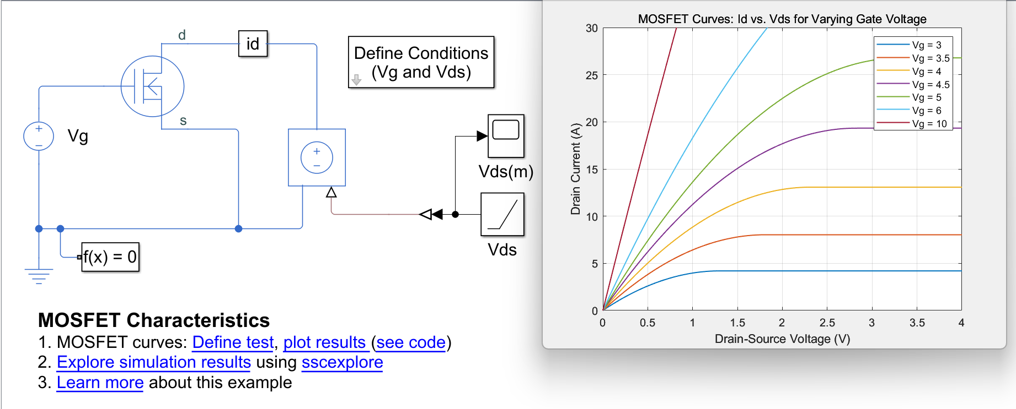
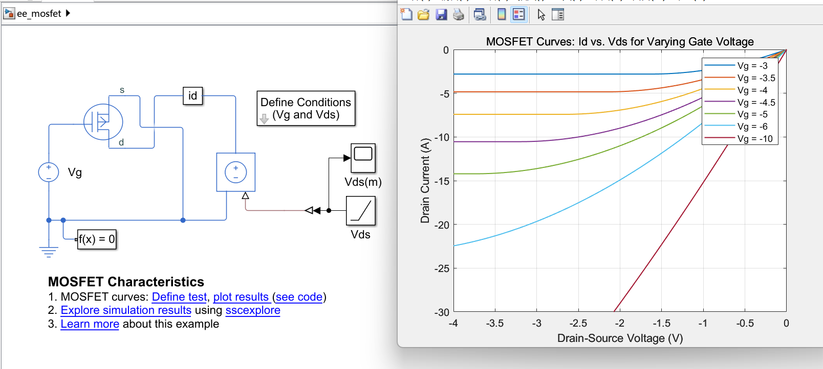
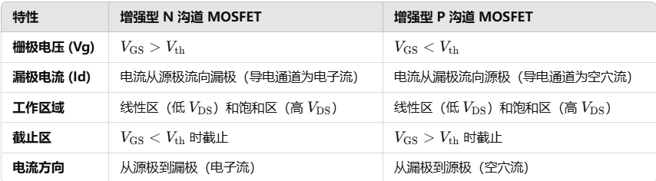
总结来说，增强型 N 沟道(上图)和增强型 P 沟道(下图) MOSFET 的 ID-VDS 特性曲线是非常相似的，但主要区别在于：
1.电流流向相反：N 沟道是电子流（从源到漏），而 P 沟道是空穴流（从漏到源）。
2.栅源电压极性：N 沟道需要正的栅源电压才能导通，而 P 沟道需要负的栅源电压才能导通。

Slide 6
重点探讨关于计算MOSFET的开关功率损耗的问题
一、定义
开关损耗（Switching-Loss）包括开通损耗（Turn-on Loss）和关断损耗(Turn-of Loss)，常常在硬开关（Hard-Switching）和软开关（Soft-Switching）中讨论。
开通损耗（Turn-on Loss），是指非理想的开关管在开通时，开关管的电压不是立即下降到零，而是有一个下降时间，同时它的电流也不是立即上升到负载电流，也有一个上升时间。在这段时间内，开关管的电流和电压有一个交叠区，会产生损耗，这个损耗即为开通损耗。
导通损耗与关断损耗，两者与工作频率关系不大，谁占主导取决于通断的占空比。与开关频率相关的主要是过渡过程的损耗。这要看开通及关断上升及下降斜率，当上升下降斜率一定时，频率越低，所占时间比率越小。
二、MOS管的损耗来源
（1）MOS开关损耗
MOS在开关电源中用作开关器件，顾名思义，MOS会经常的开通和关断。MOS管开关管损耗计算由于电压和电流都是模拟量，电压和电流都不能突变，将MOS管比如成一个“水龙头”就很好理解MOS管的第一部分损耗：开关损耗。当我们在打开水龙头或者关闭水龙头的时候，并不是等到我们完全打开龙头的阀门，水才出来，也不是等到我们完全关断水龙头，才没有水流出。在我们操作的过程中，其实都有水在流出或者是慢慢停止。对于MOS也是这样，流过MOS管的电流就像是水流，加在MOS管VDS间的电压就像是水龙头的阀门。因此，MOS管开关损耗产生的本质原因是由于MOS开通和关断并不是瞬间完成，电压和电流存在重叠区。
（2）MOS导通损耗
理想的开关，我们将其等效为电阻为0的导线。但是在实际使用过程中，MOS开通后，是存在一定阻值的，这个阻值会随着VGS电压的变化而变化，当MOS完全开通时，电阻才基本等效为一定固定的电阻。
因此，MOS管损耗的第二部分就是导通损耗 ，产生导通损耗的本质原因是实际使用的MOS管不能等效为电阻为0的器件，导通时的内阻是会造成MOS管发热的原因之一。导通损耗的计算主要涉及导通时的电流，内阻 RDS(on)。

Slide 7
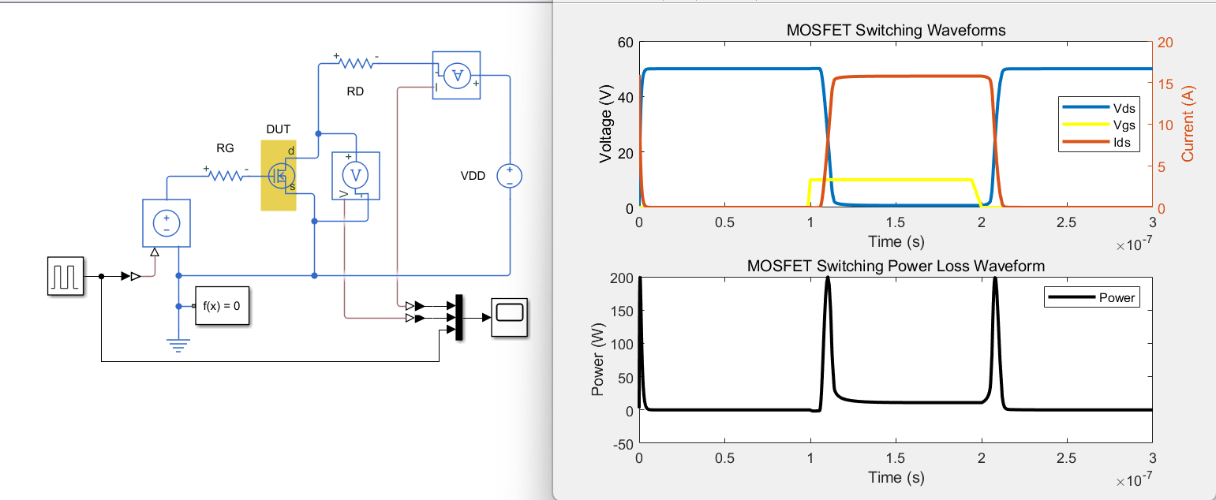
重点探讨关于计算MOSFET的开关功率损耗的问题
建模&仿真：观察到Vds、Vgs、Id之间的交盖部分可划分为六个部分并对应了总功率损耗的六个部分分别为：开通延迟损耗、上升时间损耗、导通时间损耗、关断延迟损耗、下降时间损耗、关断时间损耗。详见下页标注。

Slide 8
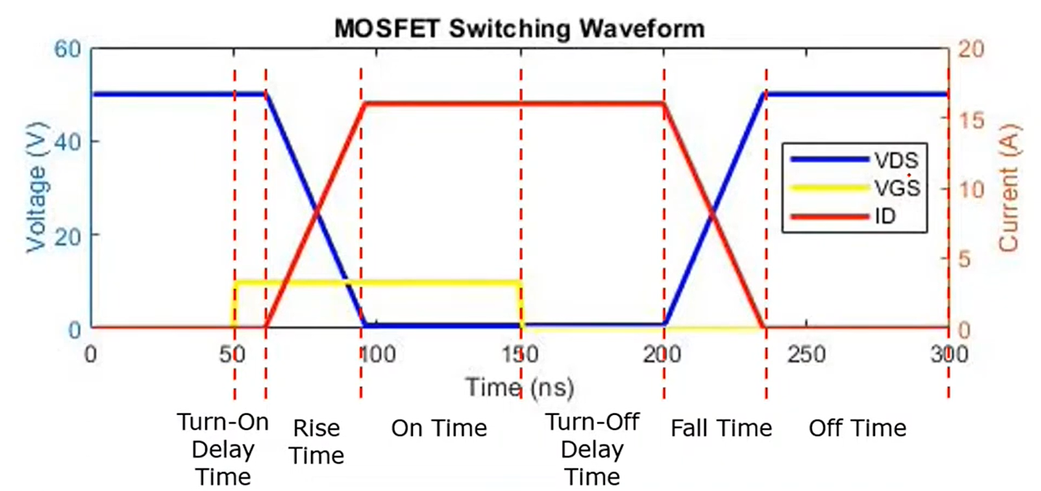
重点探讨关于计算MOSFET的开关功率损耗的问题

Slide 9
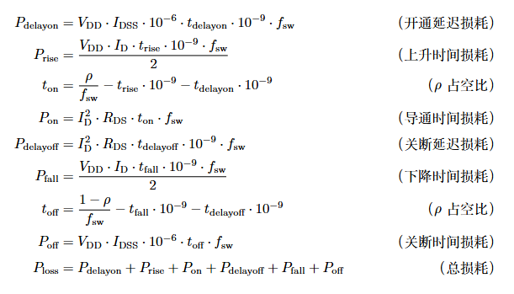
重点探讨关于计算MOSFET的开关功率损耗的问题
公式&计算：上页中六部分各自的功率损耗可由以下公式计算得到。
（注：IDSS​ 是指在 MOSFET 的饱和区时，当栅源电压VGS​等于零时（即VGS​=0），漏极电流的最大值。这个值表示了漏极电流在饱和区的最大导通能力，通常是在栅极无电压的情况下测得的；ID为漏极电流；ρ或“Duty Cycle”为占空比；fsw为工作频率。实际工程中，各变量参数能在MOS管产品手册中找到具体值或者取值范围，具体值严格填入模型参数设置，而取值范围则选择仿真输出结果与手册数据最为接近的，例如两者输出特性曲线最拟合。）

Slide 10
重点探讨关于计算MOSFET的开关功率损耗的问题
模拟一组参数下对于功率损耗的计算be like↓：

